Slide 1
Муниципальное дошкольное образовательное учреждение «Детский сад общеразвивающего вида № 30» г. Щёкино, ул. Лукашина, д. 6 а.
НАШ ДЕВИЗ
Наш 30-й детский сад
Многим славится…
Приходите в гости к нам,
Вам понравится!
Подготовила Мареева И.Н.

Slide 2
Есть у нас и спортзал с тренажерами:
Будем спортом заниматься,
упражняться, отжиматься.

Slide 3
Папа, мама, я – спортивная семья!

Slide 4
Методический кабинет
комплексная программа развития и воспитания дошкольников в образовательной системе
« Детский сад 2100»
под редакцией
Д.И. Фельдштейна.

Slide 5
Закаляйся, если хочешь быть здоров!
Закаливание: ходьба по массажному коврику
Игры на свежем воздухе

Slide 6
Всех излечит, исцелит Добрый доктор Айболит!

Slide 7
Расти здоровым, малыш!

Slide 8
Спортом будем заниматься,
Что б расти и развиваться!

Slide 9
По утрам зарядку делай, Будешь сильный, будешь смелый!

Slide 10
Жизнь без улыбки – ошибка. Да здравствует спорт и улыбка!

Slide 11
А питание у нас – просто сказка! Ведь в «ПродЭко выпускается своя колбаска

Slide 12
Релаксация
Мы считали, мы писали
Наши пальчики устали.
А теперь мы отдохнём,
И опять писать начнём!

Slide 13
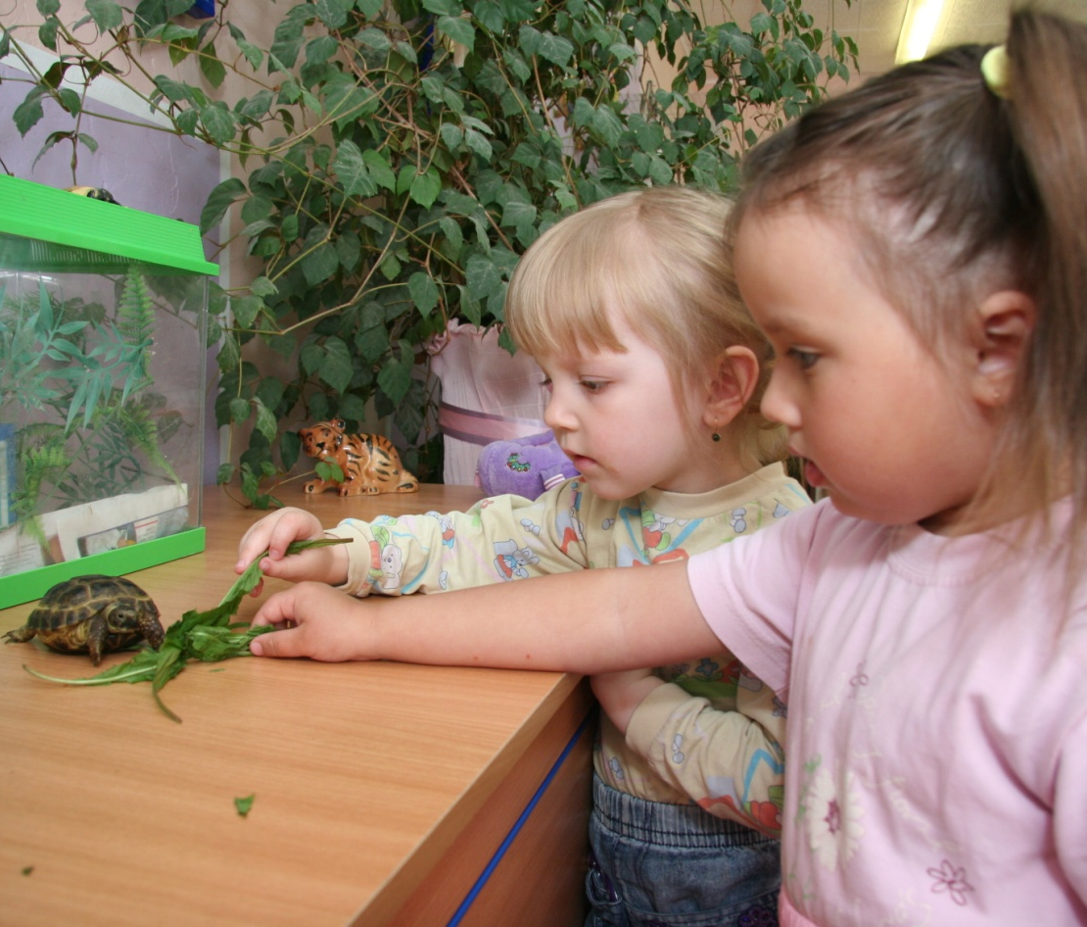
Всё, что есть покажем,
Что знаем – расскажем!

Slide 14
Будем кубики считать И задачки все решать

Slide 15
Мы танцуем и поём – Весело живём!

Slide 16
И ещё при всём при этом:
Будем знать где надо ехать,
Как дорогу перейти,
И машину обойти.

Slide 17
Наши достижения
Участие в конкурсе вместе с детьми
Главный приз в конкурсе
«Поклонимся Великим тем годам!»

Slide 18
Призовые места в районном физкультурно - оздоровительном марафоне «Навстречу Сочи 2014»

Slide 19
Подготовила: старший воспитатель МДОУ «Д/С № 30» И. Н. Мареева.
Спасибо за внимание!

